Slide 1
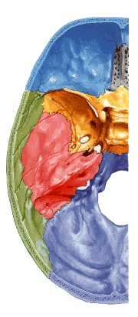
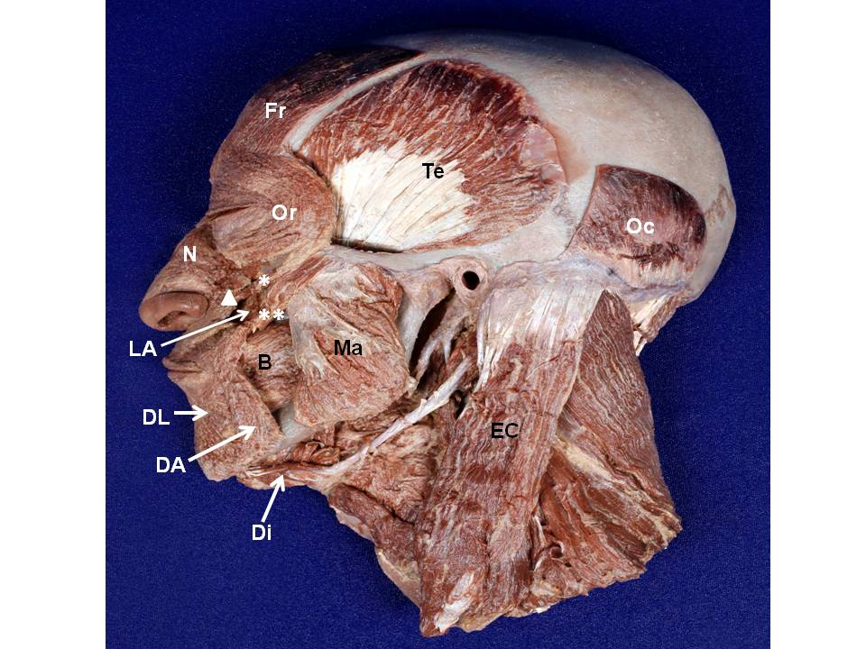
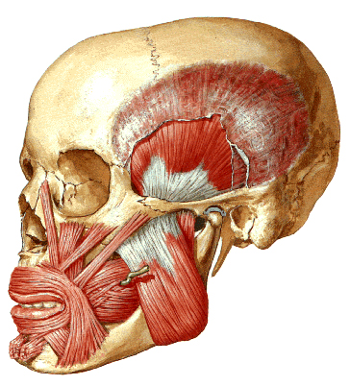
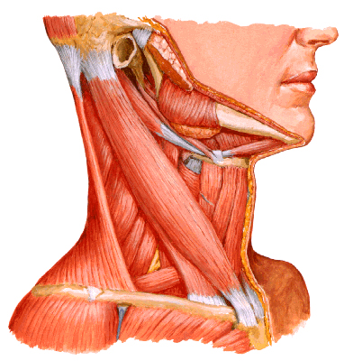
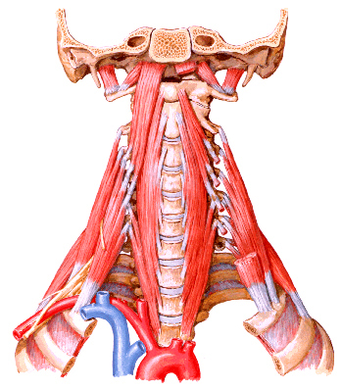
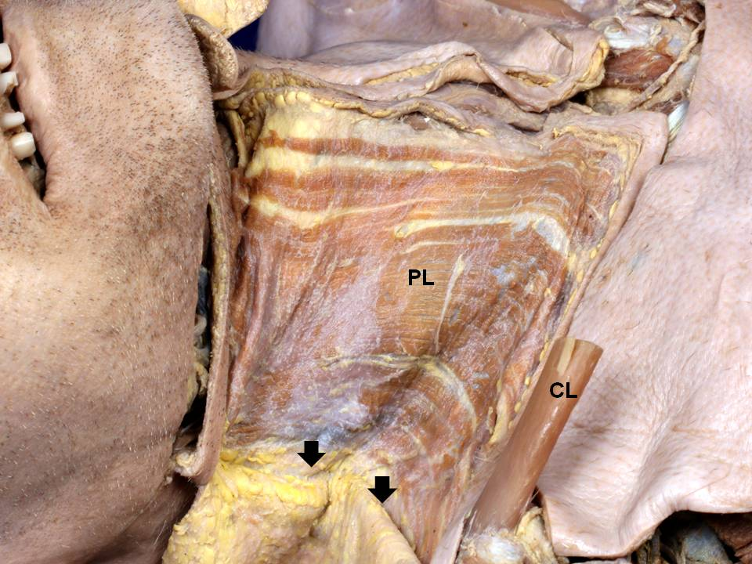
Questões Anatomia da cabeça e do pescoço RCG 1036

Slide 2
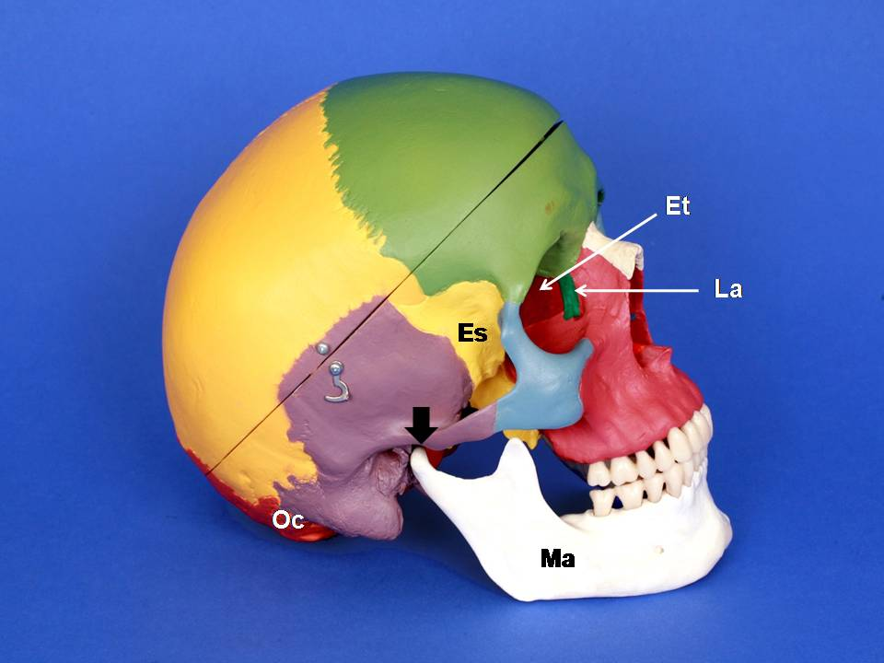
Questão 1
Osso que participa na formação do arco zigomático:
Temporal
Mandíbula
Esfenóide
Palatino
Maxilar

Slide 3
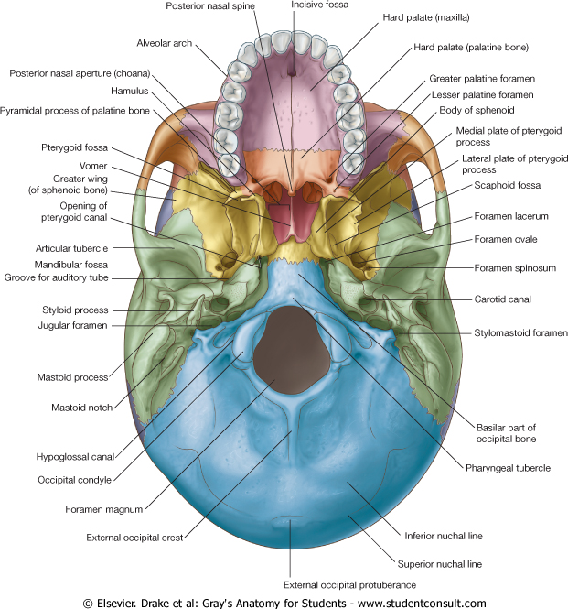
Questão 2
Na visão da norma basal do crânio, identifique o osso que apresenta a arcada alveolar superior:
Etmóide
Esfenóide
Palatino
Maxilar
Nenhuma das alternativas

Slide 4
Questão 3
Osso que possui o forma magno:
Occipital
Temporal
Parietal
Esfenóide
Etmóide

Slide 5
Questão 4
A origem aparente do nervo facial está localizada no osso...
Frontal
Temporal
Parietal
Esfenóide
Etmóide

Slide 6
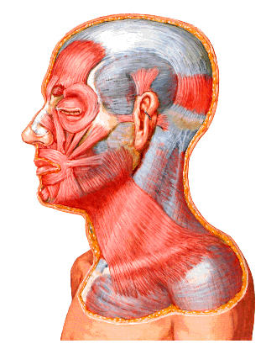
Questão 5
Nervo responsável pela inervação dos músculos da mímica:
Trigêmeo
Vago
Acessório
Facial
Hipoglosso

Slide 7
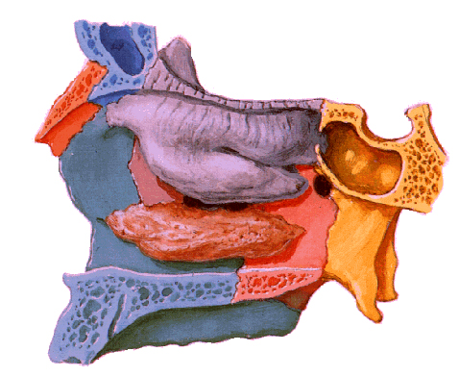
Questão 6
Qual osso pneumático está apontado na imagem?
A. Temporal
B. Frontal
C. Esfenóide
D. Etmóide
E. Maxilar

Slide 8
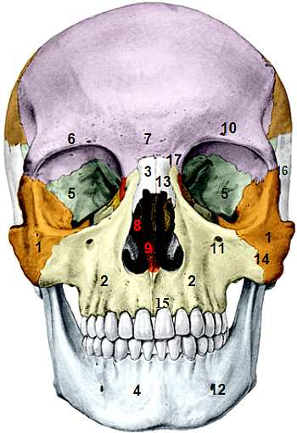
Questão 7
Osso que envolve a abertura piriforme:
Frontal
Maxilar
Zigomático
Esfenóide
Etmóide

Slide 9
Questão 8
Assinale a alternativa incorreta:
Os músculos da mastigação são inervados pela raiz mandibular do n. trigêmeo
Os músculos pterigóides lateral e medial estão localizados na fossa infratempora
A artéria maxilar irriga estruturas profundas da face
A articulação têmporo-mandibular é do tipo sinovial gínglimo modificada
O nervo facial é o nervo sensitivo para a pele da face.

Slide 10
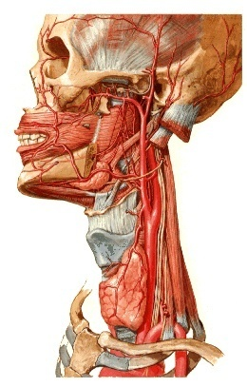
Principais artérias
Questão 9
Identifique a artéria apontada na imagem:
Temporal superficial
Maxilar
Occipital
Carótida externa
Auricular posterior

Slide 11
Questão 10
São músculos da mímica, com exceção do...
Orbicular da boca
Bucinador
Zigomático maior
Platisma
Temporal

Slide 12
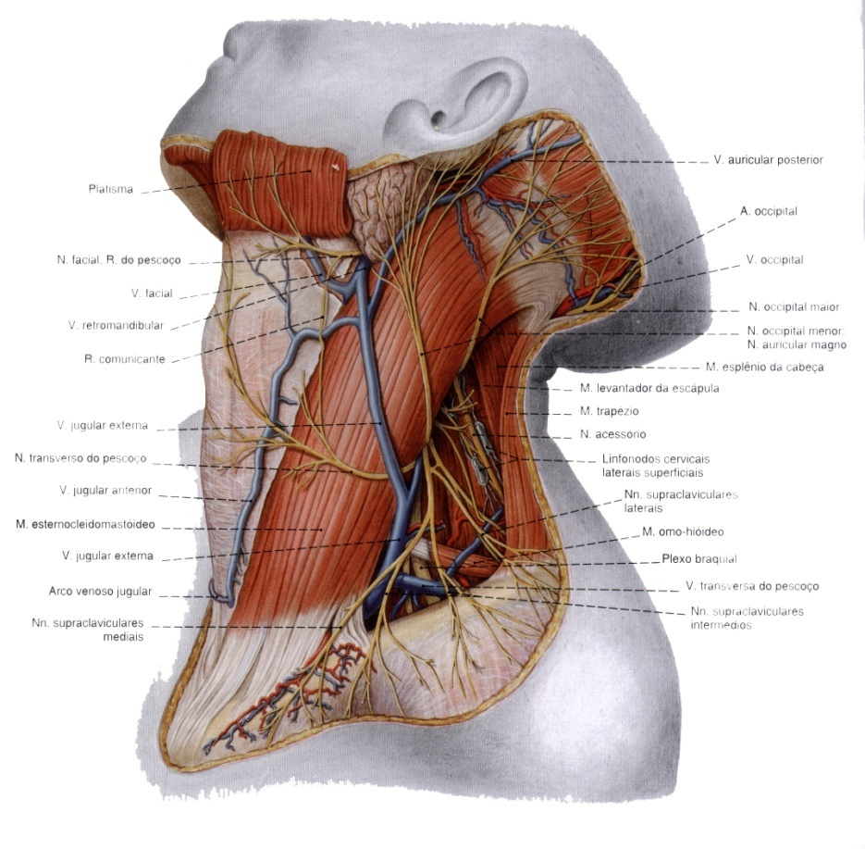
Questão 11
São estruturas anatômicas localizadas no plano superficial do pescoço, com exceção...
Do n. occipital menor
Da v. jugular anterior
Da v. jugular anterior
Da v. jugular interna
Do m. platisma

Slide 13
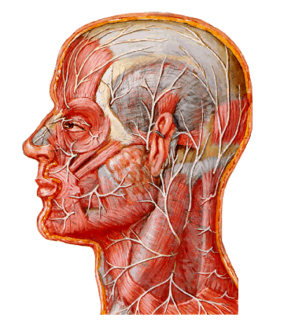
Questão 12
Identifique o ramo cutâneo do plexo cervical indicado na imagem:
N. occipital menor
N. occipital maior
Nn. supraclaviculares
N. cervical transverso
N. auricular magno

Slide 14
Questão 13
Uma das alternativas abaixo, não representa um dos músculos numerados (1 a 4) na imagem:
M. trapézio
M. esternocleidomastóideo
M. esplênio da cabeça
M. escaleno anterior
M. masséter
1
3
2
4

Slide 15
Questão 14
Os músculos indicados pelos números 1 e 2, são inervados, respectivamente pelos...
Nn. Trigêmeo e facial
Nn. Trigêmeo e acessório
Nn. Vago e facial
Nn. Facial e trigêmeo
Nn. Acessório e vago
1
2

Slide 16
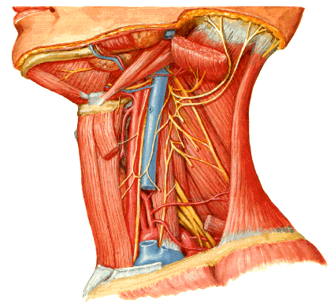
Questão 15
Nervo indicado pela seta envolvido pela bainha carótica:
Trigêmeo
Facial
Vago
Acessório
Hipoglosso

Slide 17
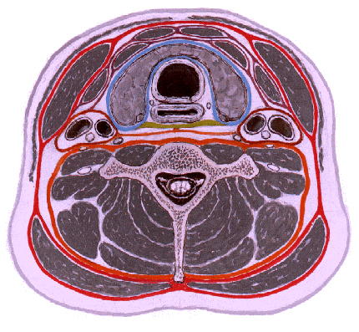
Questão 16
Na imagem do corte transversal do pescoço, identifique a estrutura anatômica apontada pela seta e a respectiva lâmina da fáscia cervical que a envolve:
M. longo do pescoço – lâmina superficial
M. trapézio – lâmina superficial
M. esternocleidomastóideo – lâmina superficial
M. escaleno anterior – lâmina pré-vertebral
M. escaleno médio – lâmina pré-traqueal

Slide 18
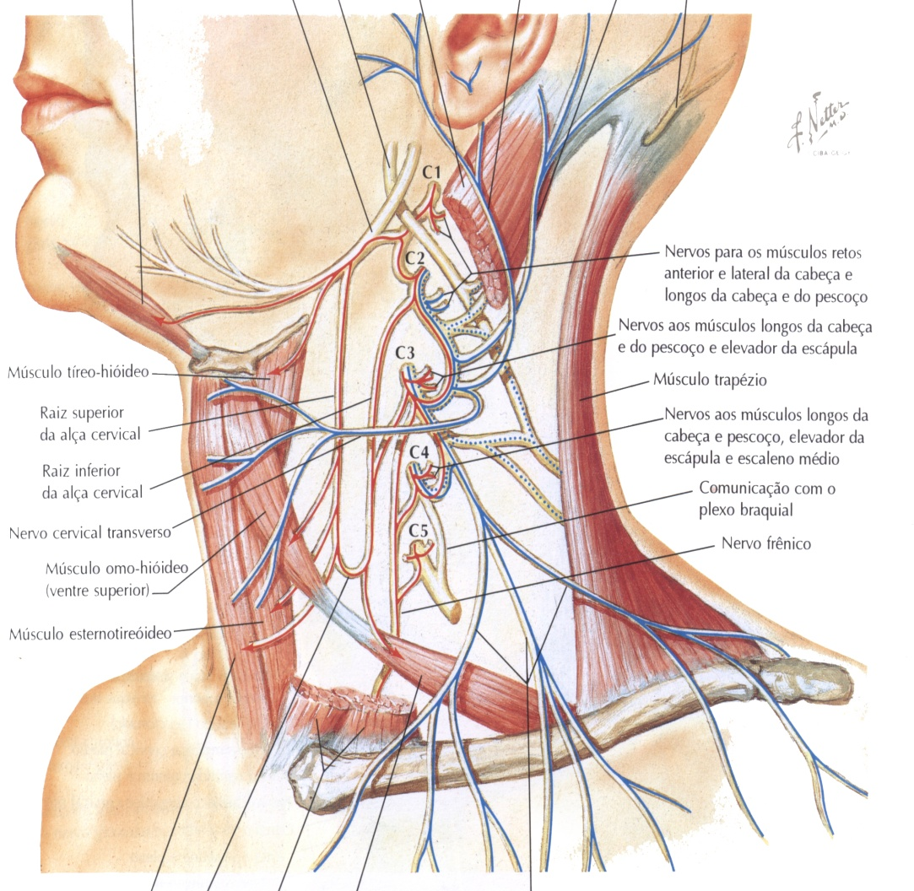
Questão 17
Identifique o ramo do plexo cervical responsável pela inervação do m. diafragma:
1
2
3
4
5
2
1
Nervo frênico
3
5
4

Slide 19
Questão 18
Músculo apontado na imagem...
Escaleno anterior
Longo do pescoço
Escaleno médio
Longo da cabeça
Esplênio da cabeça

Slide 20
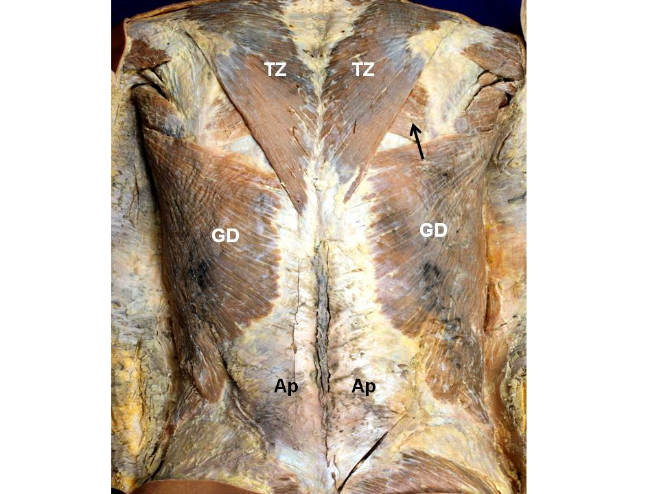
Questão 19
Músculo demarcado na imagem é inervado pelo:
N. vago
N. frênico
N. facial
N. acessório
Nenhuma das alternativas

Slide 21
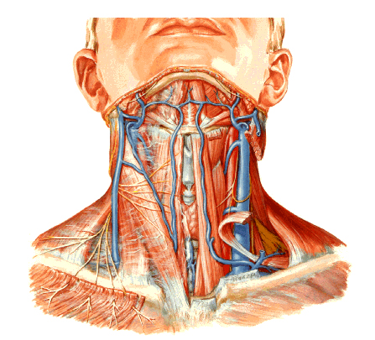
Questão 20
Estrutura anatômica indicada pela seta na imagem:
Veia jugular interna
N. frênico
M. digástrico
Veia jugular externa
Veia jugular anterior

Slide 22
Dúvidas

